Slide 1

Билингвизм. Русско-тувинское двуязычие.
Учитель-логопед Ооржак А.А.

Slide 2

Билингвизм – это способность употреблять для общения две языковые системы, и между этими языковыми системами возможны различные взаимодействия, в том числе и коммуникативного характера

Slide 3

У детей с билингвизмом, владеющих тувинским языком, имеет существенное отличие от лексики дошкольников – монолингвов – носителей русского языка:
у детей с тувинско-русским билингвизмом отмечается ограниченность словарного запаса;
существует расхождение между пассивным и активным словарем;
отмечается смещение слов, относящимся к разным языкам;
существует трудности актуализации языка.

Slide 4
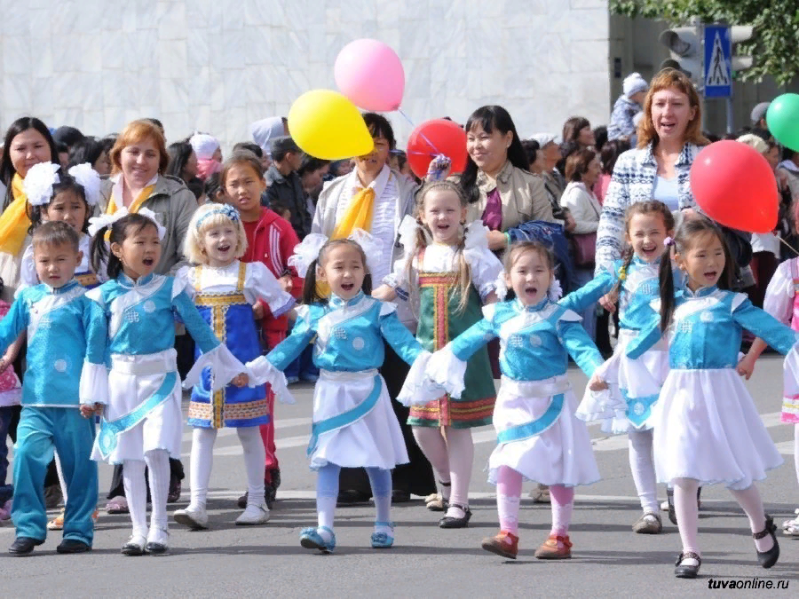
В нашей республике, как и в других этнических регионах, существует преимущественно естественный билингвизм.
В семье ребенок общается на тувинском языке, в детском саду и в школе – на русском.

Slide 5
В ситуации бытового двуязычия у ребенка обычно наблюдается равенство двух языков. Родители не предусматривают для ребенка полный переход на второй язык, сами смешивают языки, не контролируют, не исправляют речь ребенка. Однако при общении со сверстниками ребенку часто приходится использовать неродной язык, при этом возникают и закрепляются в речи многочисленные ошибки. Именно такой билингвизм характеризуется наибольшими искажениями в фонетической и лексико-грамматической структуре второго языка.

Slide 6

Возможна и ситуация вытеснения родного языка неродным, который становится доминантным. В этих случаях, если ребенок не имеет проявлений речевой патологии , усваиваются полностью все компоненты языковой системы, но с сохранением некоторых особенностей, отражающих взаимодействие двух языков, акцента.

Slide 7
Для полного понимания детского билингвизма и организации полноценной логопедической работы необходимо учитывать следующие ситуации:
усвоение ребенком второго языка происходит за счет богатой речевой практики в процессе общения с носителями языка без целенаправленного обучения;
целенаправленное обучение второму (неродному) языку под руководством воспитателя, логопеда с помощью специальных методов и приемов работы.

Slide 8
Для реализации коррекционно-образовательных задач параллельно с обучением ребенка второму языку, целесообразно выполнение следующих задач:
определить влияние родителей на развитие ребенка и на основе этого скоординировать коррекционно-воспитательную работу логопеда и семьи;
познакомить родителей с объемом знаний для успешной подготовки ребенка к школе;
привлечь родителей к активному участию в коррекционно-воспитательной работе по исправлению речевых нарушений у детей;
просвещение родителей в области педагогики и основ логопедии.

Slide 9

Коррекционно-логопедическая работа проводится на русском языке с учетом индивидуального произносительного дефекта с привлечением к совместной деятельности педагогов – носителей тувинского языка. Если тот или иной звук русского языка, проблемный для ребенка, имеет фонетически тождественный звук в тувинском языке, допускается использование на этапе автоматизации речевого материала на тувинском языке.

Slide 10
Спасибо за внимание!

